Slide 1
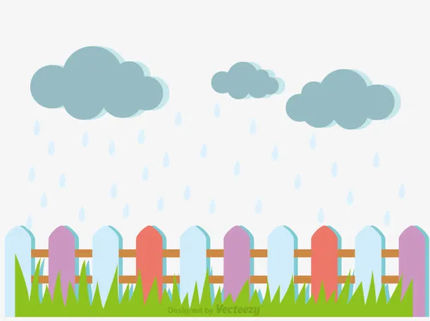

diǎnr
8.雨点儿

Slide 2
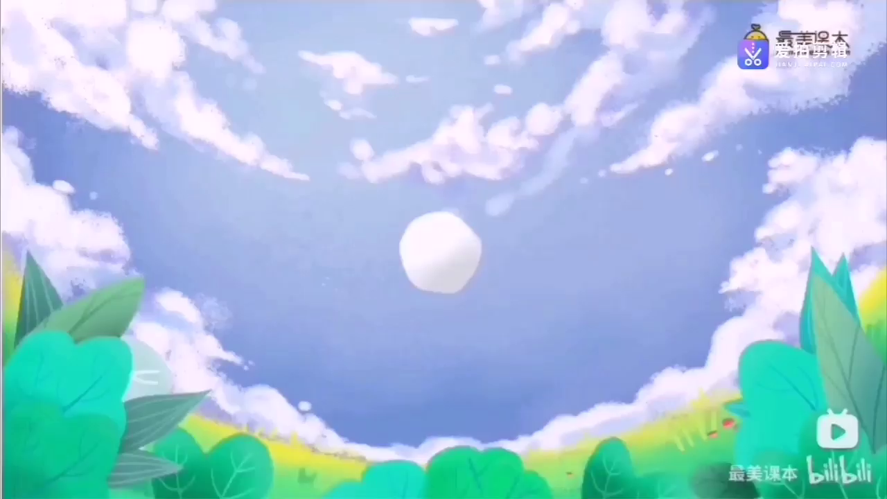


Slide 3


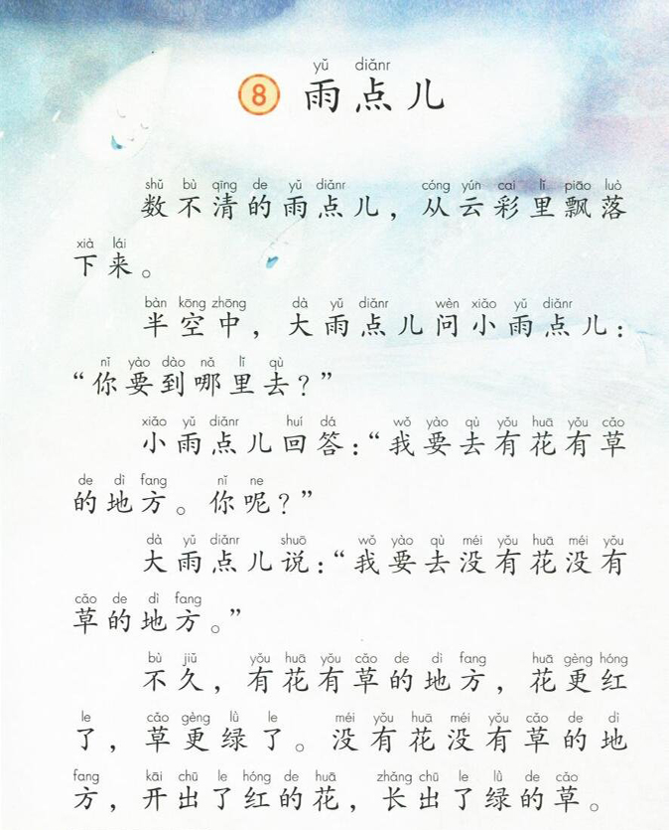


任务一：
1
自读
能手
2
1.指读故事：
读准字音，读通句子。
2.圈一圈：
雨点们的旅行路线。
zhǐ
3
quān
4
目的地
5
经过
出发地

Slide 4
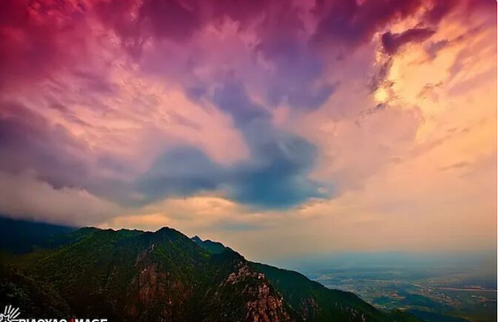
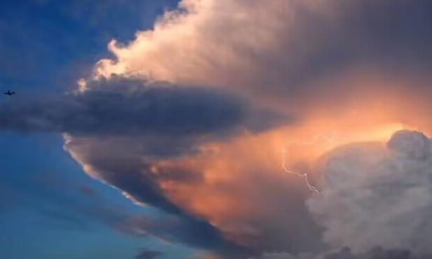

cai
彡
云彩

Slide 5
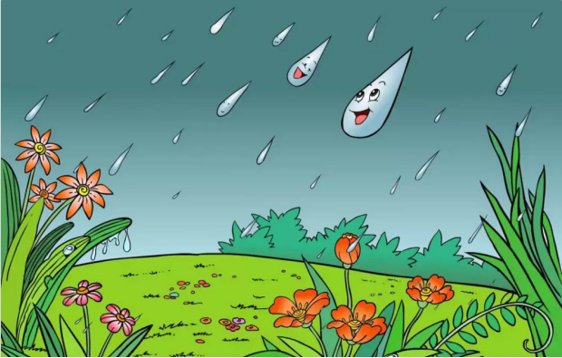
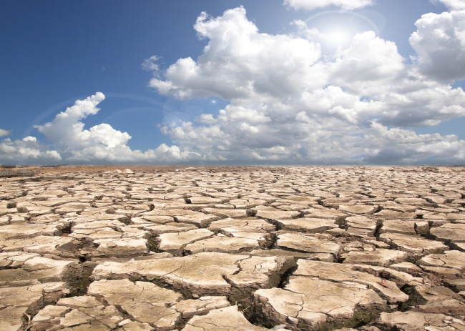
yǒu
有花有草
有
méi
没有花没有草
没

Slide 6


shǔ
数不清
数
的雨点儿

Slide 7


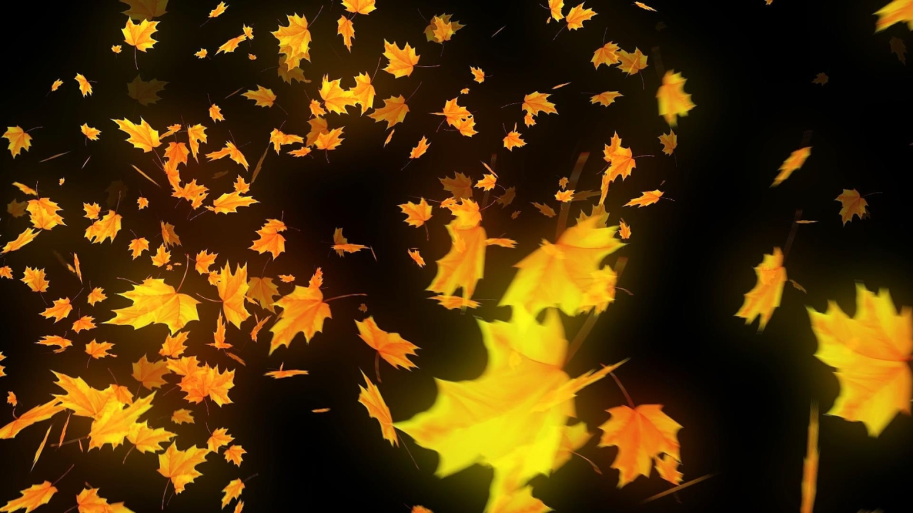
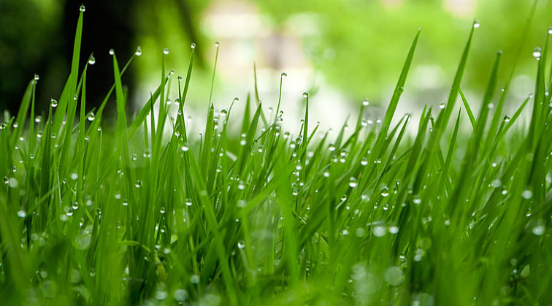
shǔ
shǔ
shǔ
数不清的雪花
数不清的树叶
数不清的小草

Slide 8

shǔ
数不清
的雨点儿
,从云彩里飘落下来。
数不清的树叶，从_______________。
数不清的雪花，从_______________。
数不清的小草，从_______________。
表达 能手

Slide 9
shǔ
qīng
数不清的雨点儿，从
云彩里/飘落下来。
cai
piāo luò
云彩

Slide 10




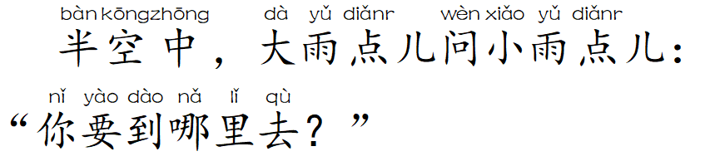



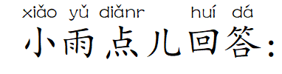


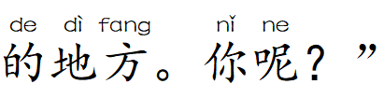



：
“
？
”
你要到哪里去
我要去有花有草
的地方。
你呢？

Slide 11

：
“
？
”
你要到哪里去
我要去有花有草
的地方。
你呢？
我要去没有花没有
草的地方。

Slide 12
分角色读
:“你要到哪里去？”
:“我要去有花有草的地方。你呢？”
:“我要去没有花没有草的地方。”
nǐ yào dào nǎ lǐ qù
wǒ yào qù yǒu huā yǒu cǎo de dì fanɡ nǐ ne
wǒ yào qù méi yǒu huā méi yǒu cǎo de dì fanɡ

Slide 13
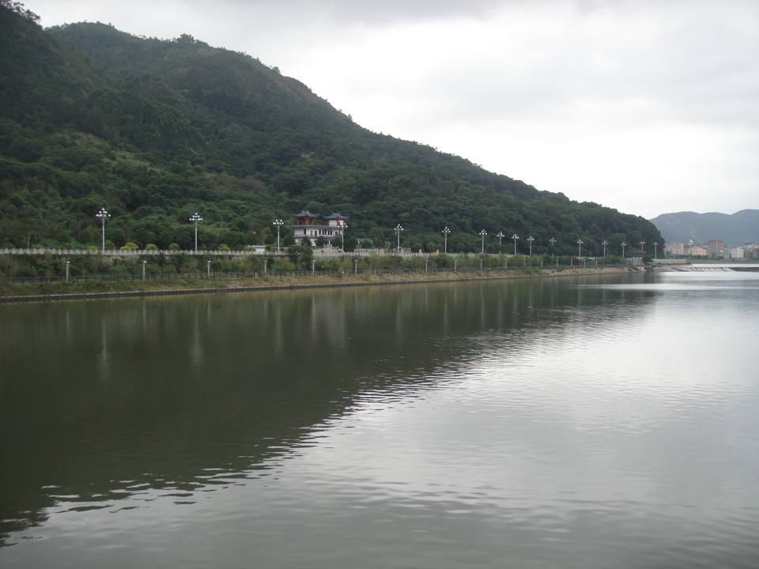
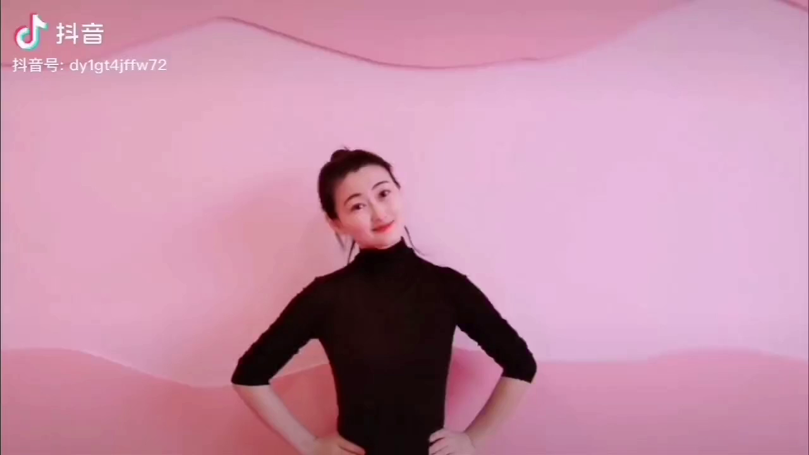
为大雨点儿和小雨点们送行

Slide 14



天更______，
水更______。
山更______，
树更______
不久，有花有草的地方，花更红了，草更绿了。没有花没有草的地方，开出了红的花，长出了绿的草。
bù jiǔ yǒu huā yǒu cǎo de dì fanɡ huā
ɡènɡ hónɡ
le cǎo ɡènɡ lǜ le méi yǒu huā méi yǒu cǎo de dì fanɡ
kāi chū le hónɡ de huā zhǎng chū le lǜ de cǎo

Slide 15

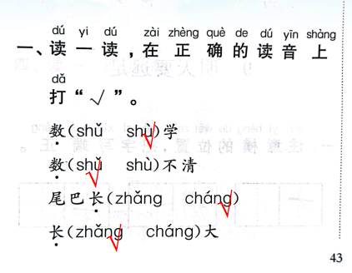
我最棒

Slide 16
不久，有花有草的地方，花更红了，草更绿了。没有花没有草的地方，开出了红的花，长出了绿的草。
bù jiǔ yǒu huā yǒu cǎo de dì fanɡ huā
ɡènɡ hónɡ
/
le cǎo ɡènɡ lǜ le méi yǒu huā méi yǒu cǎo de dì fanɡ
/
kāi chū le hónɡ de huā zhǎng chū le lǜ de cǎo
/
/

Slide 17
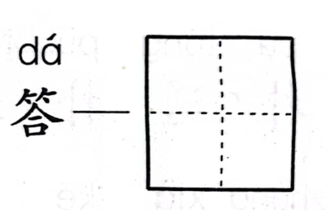
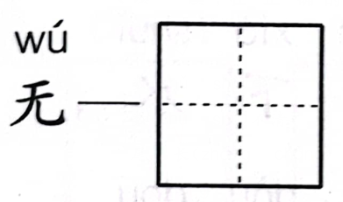
识字之旅

Slide 18
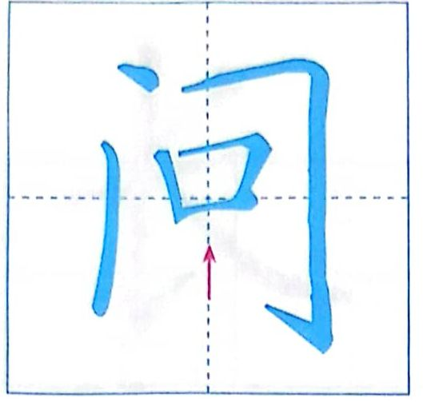
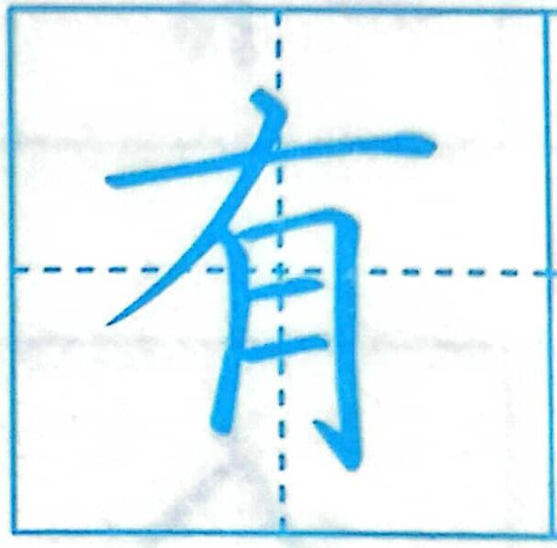
●
大门直直口偏上。
弯月变直有瘦身。

Slide 19
课后作业：
1.美美地书写“问”、“有”，完成语补剩下的题。
2.如果你是一颗 ，你想去哪里，做什么？
可以文字或绘画的方式表达出来。

